Slide 1


網路請購系統 資訊安全強化
112年5月11日
主計室

Slide 2
前言
本校與艾富資訊股份有限公司租賃之網路請購系統，內涉廠商與個人身分證字號、戶籍地址、銀行帳號等資訊，另請購系統提供全校需辦理經費請購及報支之同仁使用， 使用人數眾多，為因應「資通安全管理法」要求，經111年12月7日簽奉核准，自112年起租賃契約納入「資通安全管理法」 規範，實施資訊安全控管。惟因111年度關帳及112年度開始之初，各單位處理新舊計畫結報與啟動，業務繁忙，而調整及設定各項功能後，各單位尚須熟悉系統，恐致影響報帳時效，故訂於112年5月藝術季春季公演結束後啟動請購系統資安功能強化調整與設定。

Slide 3
資安功能強化調整與設定
網路請購系統登入方式由單位共用帳密，變更為個人帳密：
請購系統中部門預算及計畫經費相關權限原始設定應為計畫主持人/單位主管 ，單位同仁需透過授權取得系統請購、核銷及查詢等使用權限。
112年度請購系統相關權限授權方式如下，請擇一： (以計畫主持人/單位主管自行於系統授權為原則)
計畫主持人/單位主管：自行於請購系統授權，只能一層授權，可授權給多人。
請購系統經費授權僅能做一層授權，無法做二層以上授權。
現有計畫透過申請書授權：同計畫僅能做一次授權，若需授權多人，由申請書被授權人透過系統授權給其他使用者。
請購系統的更新由系統商直接進行，惟使用者帳號密碼之建置，需由各單位主管及有使用需求的人員填寫「線上請購系統帳號及使用權限申請書」 ，並於本年5月19日前提供主計室進行資料之建置。更新後之系統預計於5月29日上線，屆時使用者需以個人帳號及密碼登入，原單位帳號密碼將留用至7月31日止(密碼需修改為符合資安之規定)。
5月29日後倘有新增使用者及計畫者可隨時提出申請，另各單位主管/計畫主持人需對使用者功能權限進行授權，授權方式將公告於主計室網頁。

Slide 4
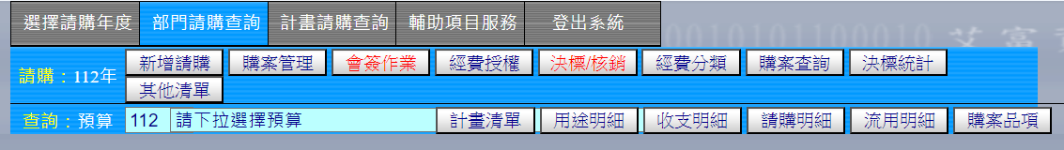
主計室依各單位提出「線上請購系統帳號及使用權限申請書」辦理「部門」及「計畫管理」系統權限設定後，使用者以個人帳密登入辦理部門及計畫預算請購與核銷等作業程序原則上均未改變。
改由個人帳密登入後，僅能查看個人建置的請購、核銷及清冊等資料，如需查詢被授權部門、計畫整體收支明細等，請由「計畫清單」、「用途明細」、「收支明細」、「請購明細」、「流用明細」及「購案品項」進行查詢。

Slide 5
藝術新四力、高教深耕及特色躍升等具統籌性質的計畫，由主辦單位(如教務處、研發處)辦理授權事宜。
請購系統擬於112年5月26日下午5時關閉，俾利艾富資訊股份有限公司啟用資通相關設定及主計室同仁依據各單位所送「線上請購系統帳號及使用權限申請書」，辦理登入方式轉換相關設定作業，並於112年5月29日上午10時重啟。

Slide 6
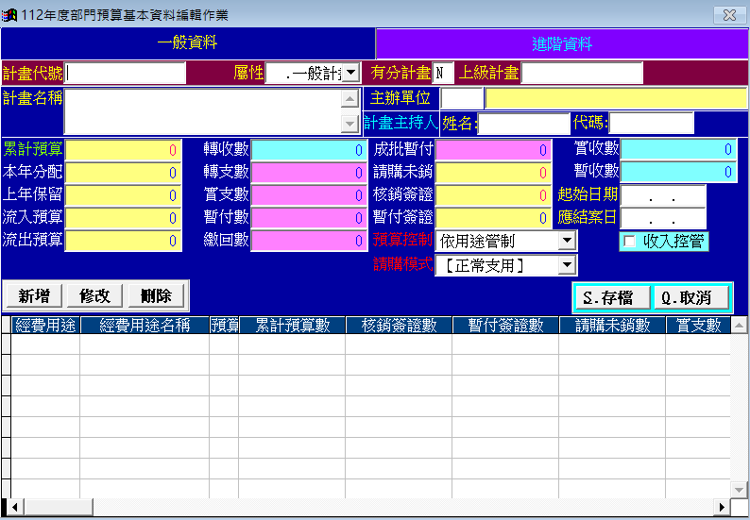
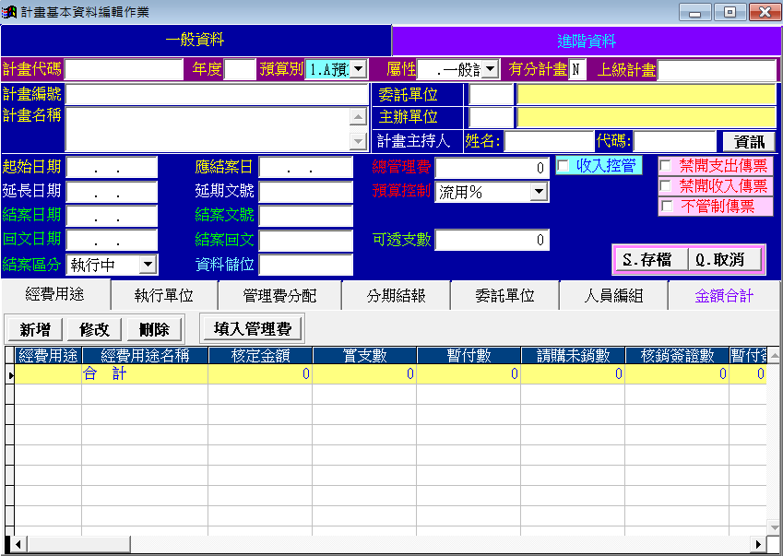
請購系統計畫權限原始設定
部門預算：
計畫預算：

Slide 7
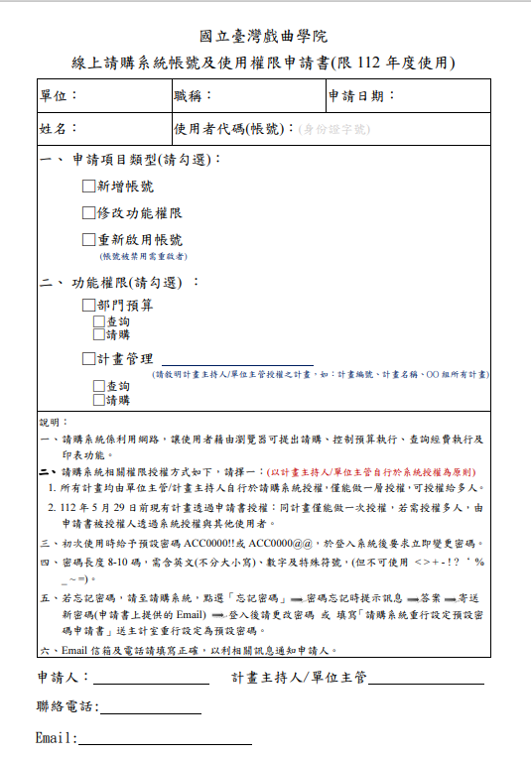
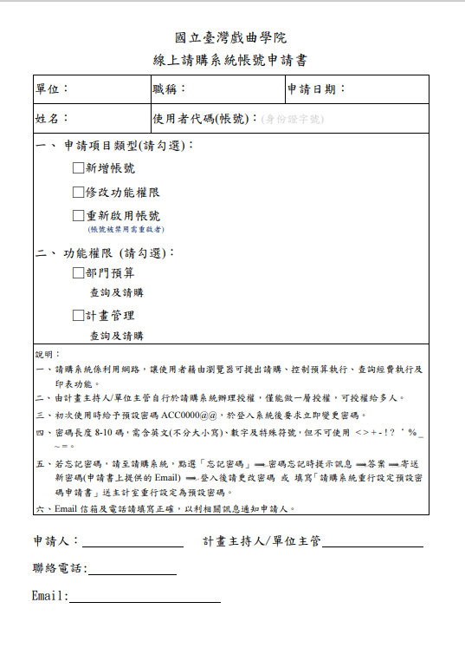
線上請購系統帳號及使用權限申請書
112年度：
113年度起：

Slide 8
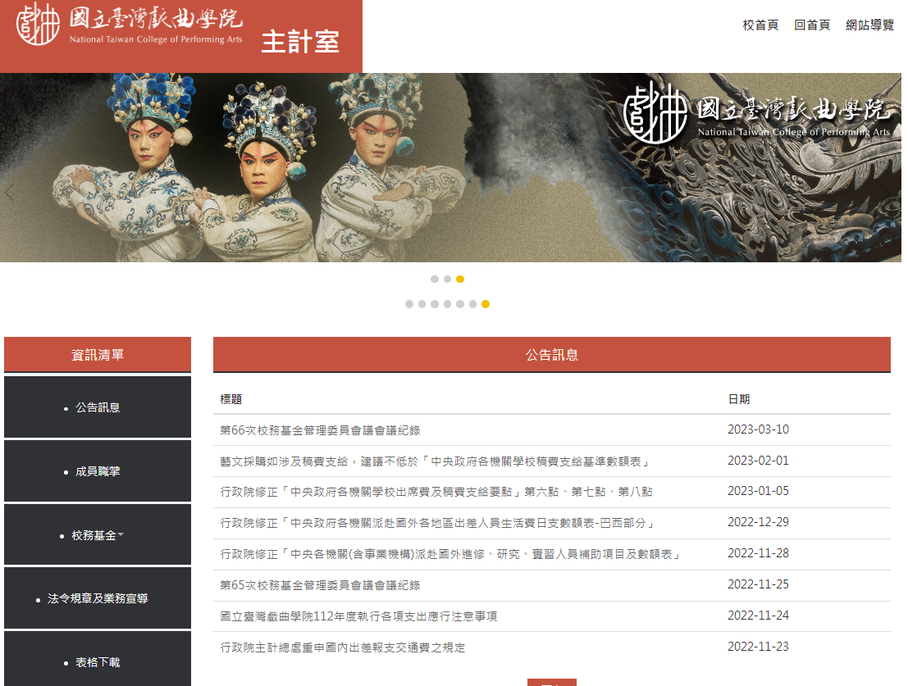

如何下載「線上請購系統帳號及使用權限申請書」
學校網頁 行政單位 主計室 表格下載 申請用表格

Slide 9
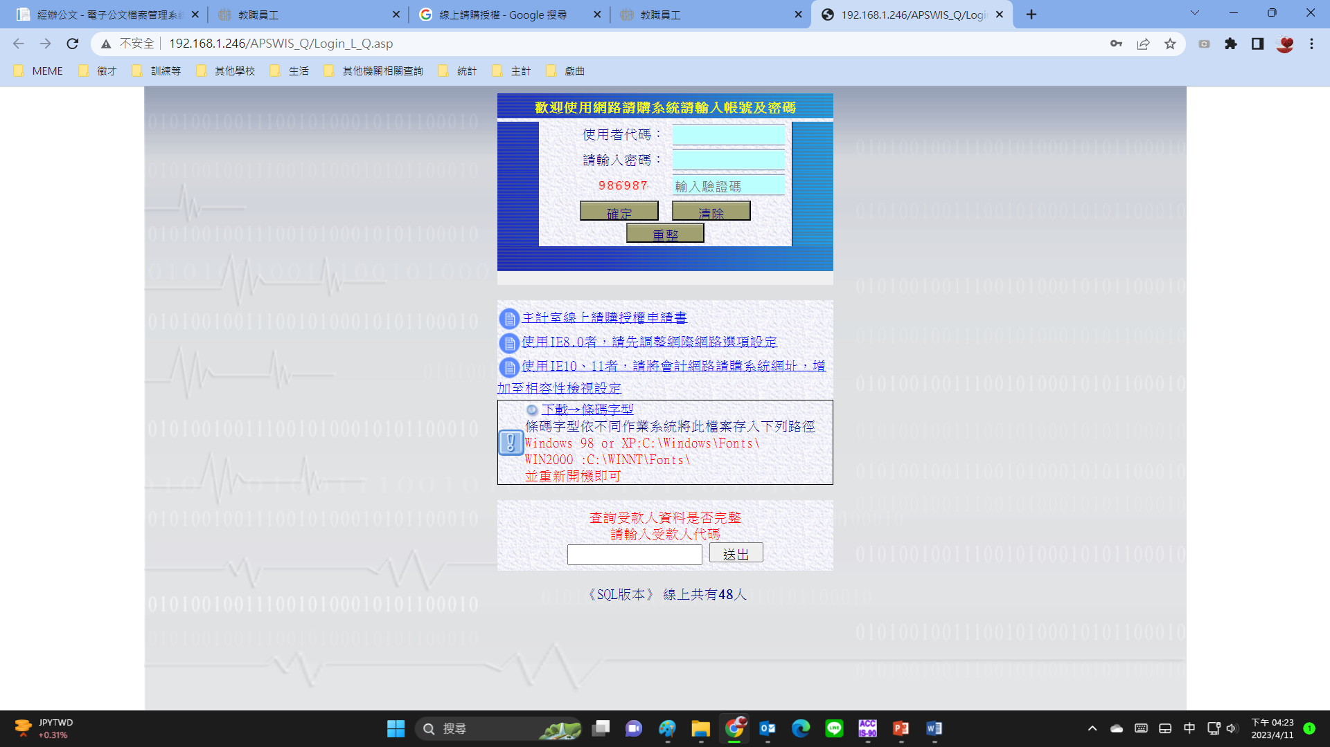
請購系統首頁

Slide 10

第一次以個人帳號登入系統：
帳號預設為個人身分證字號，並給予預設密碼ACC0000@@，登入系統後請立即至「輔助項目服務」，使用「更改密碼」 功能變更密碼並設定忘記密碼時所需之相關資訊。
強制最低密碼複雜度：
密碼長度8-10碼，需同時含英文(不分大小寫)、數字及特殊符號。
(但不可使用 < > + - ! ? ‘ % _ ~ =)
登入錯誤次數限制：
身分驗證達5次錯誤時，系統將自動鎖定關閉，15分鐘內不允許繼續嘗試登入。

Slide 11
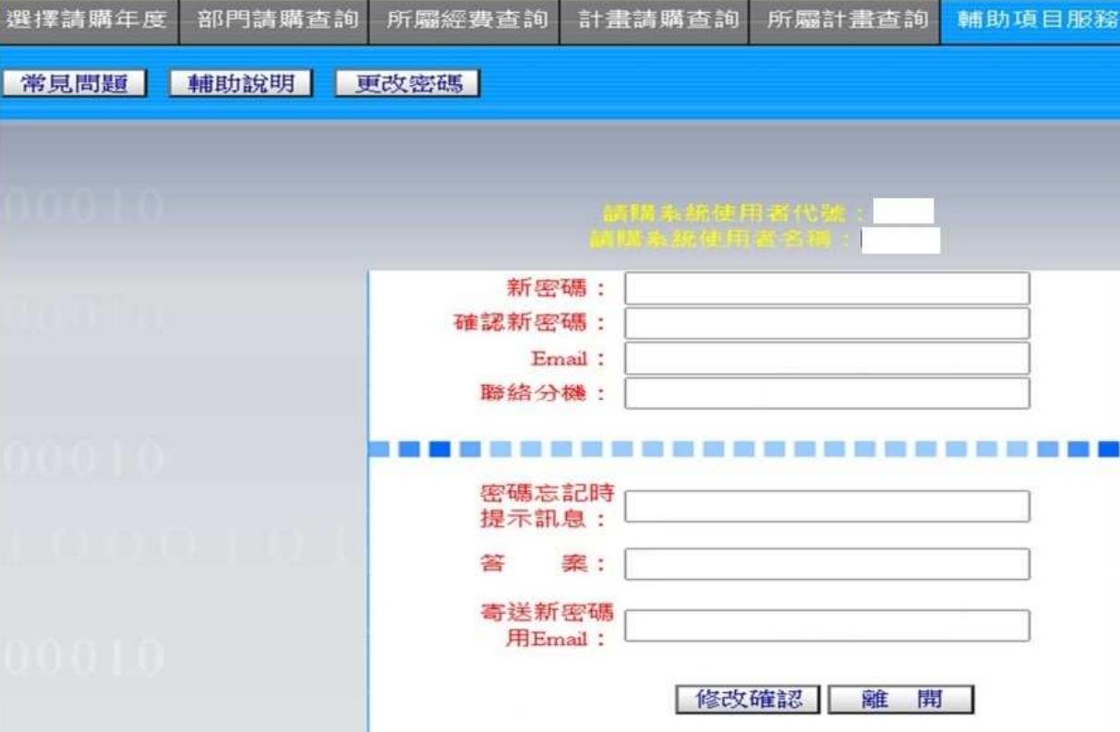
更改密碼：
1.系統畫面：
1
2
3
2.未填「提示訊息」、「答案」、「寄送新密碼用Email」等資訊，之後若忘記密碼，將無法自行透過系統處理，需填寫「請購系統重行設定預設密碼申請書」 ，送主計室重行設定預設密碼。

Slide 12
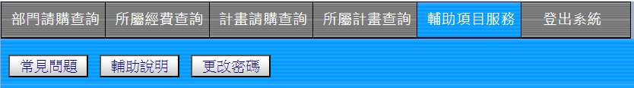
密碼效期限制：
有效期為90天，時間屆滿將請更換密碼。
(請購系統 輔助項目服務 更改密碼)
密碼修改規則：
更換密碼時不可以與前3次使用過密碼相同。
驗證碼機制：
每次登入均須輸入驗證碼，以防止自動化程式及暴力破解。

Slide 13
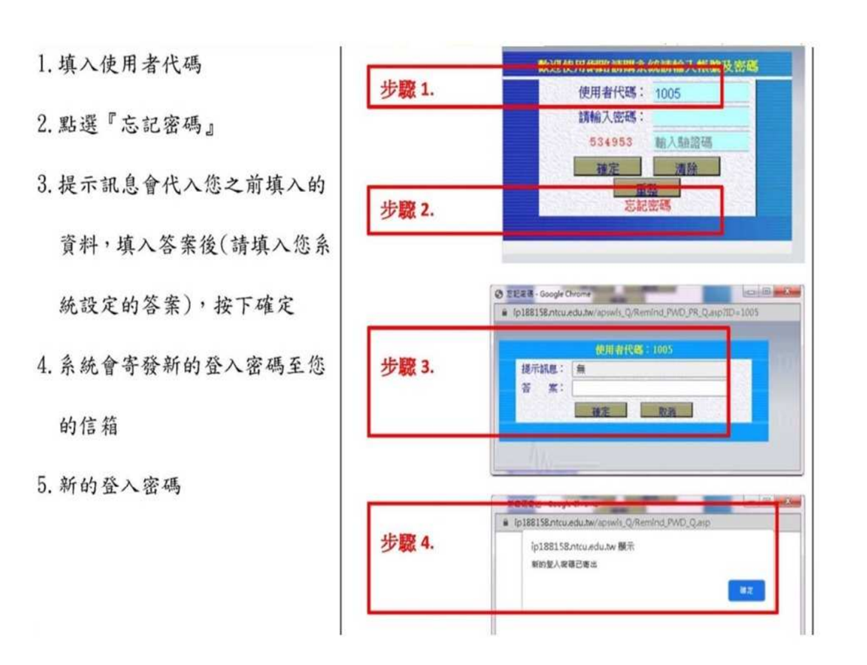
忘記密碼：
請至請購系統點選「忘記密碼」 密碼忘記時提示訊息 答案 寄送新密碼(申請書上提供的Email) 登入後請更改密碼。

Slide 14
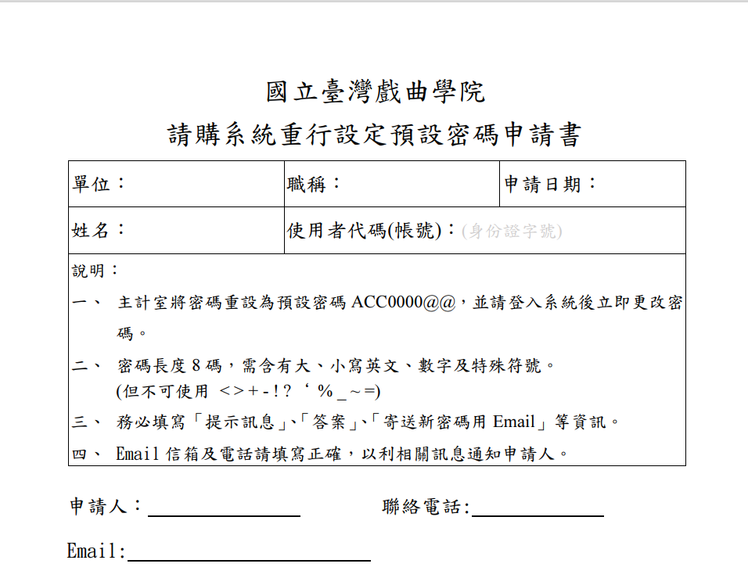
請購系統重行設定預設密碼申請書

Slide 15
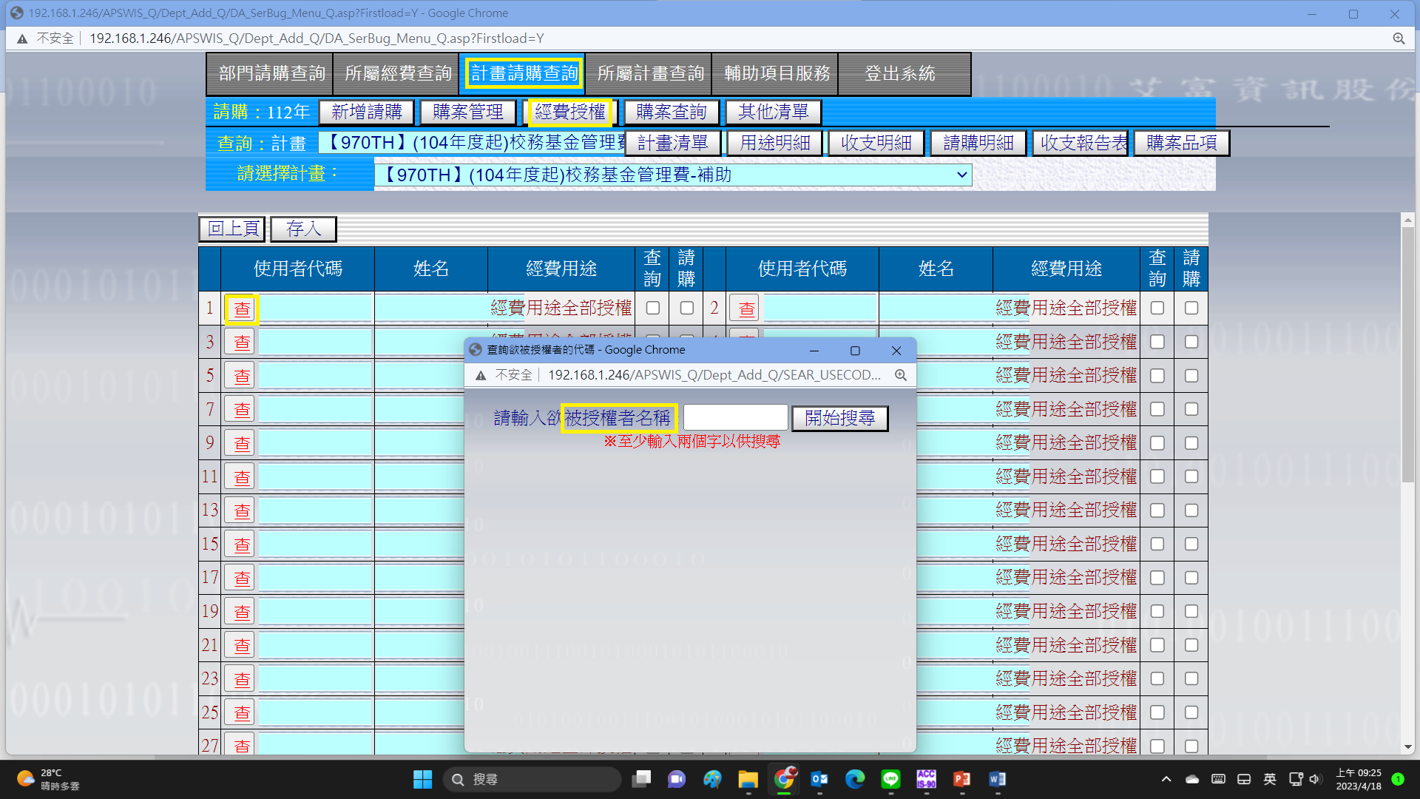
部門及計畫經費授權
1
1
步驟1：點選「部門請購查詢」或「計畫請購查詢」
步驟2：點選「經費授權」
步驟3：選擇擬授權部門或計畫
步驟4、5：下列方式擇一進行授權
(1)直接於「使用者代碼」鍵入被受權人帳號。
(2)點選「查」，以被授權人姓名關鍵字進行查詢。
步驟6：點選擬授權之經費用途及勾選授權之權限。
步驟7 ：點選「存入」。
2
3
7
6
4
5

Slide 16
閒置帳號禁用作業：
1. 系統逾6個月未有任何登入紀錄之帳號，將會進行「禁用」。
2.禁用帳號如需重啟，請填寫「線上請購系統帳號及使用權限申請書」，送主計室辦理。
3.112年5月15日將進行首次系統逾6個月未有任何登入紀錄之帳號禁用作業。
離職或更換單位：
1.離職：
依離職單於離職日起取消使用權限(禁用)。
2.更換單位：
原工作單位：自主計室知悉日起取消原使用權限(禁用) 。
新工作單位：視業務需要，填寫「線上請購系統帳號及使用權限申請書」並經計畫主持人/單位主管核章後，送主計室辦理系統設定。

Slide 17
相關期程彙整如下：
112年5月15日：主計室於請購系統辦理首次禁用作業(逾6個月未有任何登入紀錄之帳號)。
112年5月19日前：填妥「線上請購系統帳號及使用權限申請書」並經計畫主持人/單位主管核章後，送主計室辦理請購系統個人帳號設定。
112年5月26日下午5時：關閉請購系統，辦理相關設定與轉換。
112年5月29日上午10時：重啟請購系統，開始使用個人帳密登入。
112年8月1日起：原帳號(含單位帳號與現有非以身分證字號設定之個人帳號) 禁用請購系統。

